Slide 1




金融资产配置、宏观经济环境与企业杠杆率
汇报人：周兰兰

Slide 2

目录
01
引言
02
机理分析与研究假说
03
模型设定、估计方法与指标选取
04
经验分析结果
05
结论及建议

Slide 3
01
引言

Slide 4
内容摘要
本文利用 2007－2016 年中国 A 股非金融类上市公司的半年期数据，系统考察了金融资产配置对企业杠杆率的影响，并重点分析了宏观经济环境的调节作用。结果显示，金融资产持有份额上升有助于降低企业杠杆率，而金融渠道获利增加显著推升了企业杠杆率，且上述效应主要体现于短期负债。同时，在经济增长和宽松货币政策的影响下，金融资产配置的作用被弱化。本文结论表明，金融资产持有份额扮演着“蓄水池”动机，但金融渠道获利刻画的“金融化”特征反而会加剧企业杠杆率。因此在供给侧结构性改革的“去杠杆”进程中，需要特别关注企业对金融渠道获利的过度依赖，企业对高杠杆的路径依赖将不利于宏观层面的去杠杆。

Slide 5
引言
李扬等(2012)指出，中国非金融类企业的负债在 2010 年达到 GDP 的 105. 4%，超过所有其他主要国家。钟宁桦等(2016)对中国企业的杠杆率进行了系统梳理，发现大部分工业企业已经显著地“去杠杆”，而国有和大型上市企业是非金融类企业杠杆率居高不下的重要原因。
从中国经济发展的现实状况来看，虚拟经济“热”与实体经济“冷”是当前阶段最为突出的结构性矛盾之一。
从文献发展的脉络来看，一支文献集中于探讨企业为何持有金融资产(特别是现金持有)以及其对固定资产投资和研发创新存在何种影响。相关理论和经验研究普遍认为，一方面，持有金融资产有助于降低高昂的调整成本，从而可以平滑实体投资和研发创新活动换言之，持有金融资产和债务融资共同作为企业投资活动的缓冲工具，两者之间理应存在一定的替代效应。
在企业的投融资活动中，为缓解融资约束带来的高昂资本成本，企业通常会选择持有可转换性强的金融资产以进行预防性储蓄，即充当“蓄水池”。

Slide 6
另一支文献则是近年来备受关注的“经济金融化”现象，这种投资偏好的改变使企业具有更大的潜在动力进行银行信贷，从而推动企业资产负债率的快速上升。同时，经济金融化会强化企业对投资风险的忍耐力，投资高风险项目的可能性增大。
尽管以上文献多支持金融资产配置影响企业杠杆率的观点，但主要停留在理论逻辑层面，缺乏经验分析。在面对不同宏观经济环境，金融资产配置与企业杠杆率之间的关系是否存在显著差异值得探讨，本文还区分短期负债和长期负债，探讨了金融资产配置对负债期限结构的影响。此外，我们还将经济增长和货币政策与金融资产配置的交互项引入局部调整模型，以探讨宏观经济环境如何影响金融资产配置与企业杠杆率之间的关系。
本文的主要贡献在于:第一，从金融资产持有份额和金融渠道获利两个细分层面度量企业的金融资产配置行为，进而考察金融资产配置是否以及如何影响企业杠杆率，并重点分析宏观经济环境对两者关系的影响。第二，本文从企业杠杆率的动态调整角度出发，在微观层面剖析了企业配置金融资产的多重动机。第三，本文解释了企业杠杆率居高不下以及宏观调控有效性弱化的原因。

Slide 7
02
机理分析与研究假说

Slide 8
(一)金融资产配置有助于降低企业杠杆率
固定资产投资的长期特征使企业投资支出变化带来高昂的调整成本，项目一旦中断，必将产生巨大损失，因此企业具有平滑投资的内在动机。为避免高昂的调整成本，企业会加大外部融资力度以应对资金不足。
在理论层面，假定流动性资产的收益率较低且企业面临着较高的外部融资成本。
金融资产配置和债务融资是企业应对资金短缺的两大缓冲器，从而两者之间存在一种替代关系，即金融资产持有份额的增加将导致企业杠杆率的下降。一方面，企业可以选择利用更多的现金流以避免过高的杠杆率;另一方面，企业亦可以通过增加债务来确保经营性现金的充沛，其经验检验支持上述结论，且投资机会越多的企业替代效应越强

Slide 9
(二)金融资产配置加剧企业杠杆率的上升
伴随全球经济一体化进程，金融部门的信贷配置功能不断弱化。为追求利润最大化，企业管理者趋于投资金融资产而非固定资产投资，从而使金融渠道获利逐渐成为企业盈利的主导模式。
为获得短期收益以进行股票分红，管理者的投资倾向由短期内不可转换的固定资产投资转向短期内可快速转换的金融资产投资。这种投资偏好的改变会使企业具有更大的潜在动力进行银行信贷，从而推动企业资产负债率的快速上升。
当企业通过交易金融资产获取高额回报率时，企业愿意承担更高的风险，自然有动机进行债务融资以增加套利所需的资金池。此外，经济金融化使企业对金融市场的投资回报增加，企业具有潜在动力回购股票，从而间接提升企业杠杆率。

Slide 10
(三)研究假说的提出
本文采用金融资产持有份额和金融渠道获利两个细分指标作为金融资产配置的度量指标。金融资产持有份额刻画企业期末持有的金融资产总额占总资产的比例，反映资产类别的份额变化，是一个存量结构性质的金融资产配置指标，金融渠道获利刻画企业当期金融渠道获利占营业利润的比重，反映某一时期内企业利润的源泉构成，揭露企业配置不同类型资产的投资行为变化，是一个流量结构性质的金融资产配置指标。
本文提出如下假说：
假说 1:金融资产持有份额上升有助于降低企业杠杆率，而金融渠道获利增加会加剧企业杠杆率的上升。
假说 2:金融资产配置对企业杠杆率的影响主要体现在短期债务，对长期债务的影响较小。
假说 3:在高速增长和宽松货币政策的宏观经济环境下，金融资产配置对企业杠杆率的影响被弱化。

Slide 11
03
模型设定、估计方法与指标选取

Slide 12
(一)模型设定与估计方法
我们遵照学界标准研究，采用局部调整模型来考察金融资产配置对企业杠杆率的影响，参照前人的做法，将目标资本结构的函数形式设定为线性:
其中，下标 i 和 t 分别代表企业和时期; Lev * 表示目标资本结构;向量组 X 为企业特征变量。同时，假定企业向目标资本结构的动态调整过程表述为:
其中，Lev 表示真实资本结构;参数 λ 刻画了企业资本结构的平均调整速度。若0 ＜ λ ＜ 1 ，说明企业资本结构在一个时期内进行了局部而非完全调整;若 λ = 0 或λ = 1 ，说明企业资本结构在一个时期内完全没有调整或者进行了完全调整。进一步，将模型(1)代入局部调整模型(2)，整理可得:
区别于以往研究，除了传统的企业特征变量外，本文还将企业的金融资产配置行为引入目标资本结构的决定方程 ，从而构建了满足研究需要的局部调整模型

Slide 13
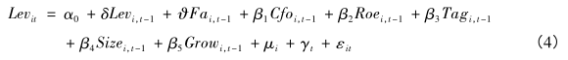
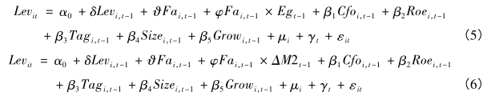
企业层面的控制变量包括经营性现金流( Cfo )、盈利能力( Ｒoe )、有形资产比例( Tag )、企业规模( Size )和成长机会( Grow )
参数 δ 和 是本文的关注重点。前者刻画了企业资本结构的平均调整速度，大小为 1 － δ ;后者刻画了金融资产配置对企业杠杆率的影响方向，作用强度为 /(1 －δ) 。
依据研究假说 1，本文预期当金融资产配置指标( Fa )为金融资产持有份额( Fah ) 时， 显著为负;当金融资产配置指标( Fa ) 为金融渠道获利( Fcp )时， 显著为正。
进一步，为探讨宏观经济环境如何影响金融资产配置与企业杠杆率之间的关系，分别将经济增长和货币政策与金融资产配置的交互项引入模型(4)，从而构建如下拓展的局部调整模型。
其中，Eg 和 ΔM2 分别表示经济增长和货币政策。在模型(5)和(6)中，待估计系数φ 是关注重点，金融资产配置对企业杠杆率的影响为 ( + φEg)/(1 － λ)。

Slide 14
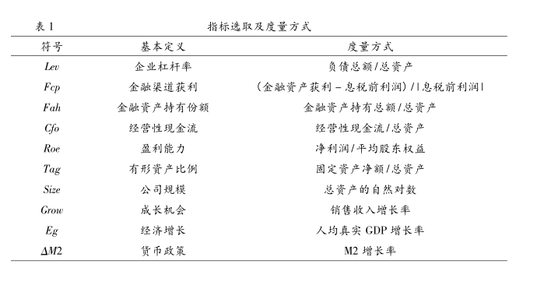
(二)指标选取与数据来源
由于 2007 年开始执行新会计准则，本文选取 2007－2016 年中国 A 股非金融类上市公司的半年期数据作为研究样本。企业层面的原始数据来源于国泰安(CSMAR)数据库，宏观层面的其他数据来源于 CEIC 数据库。

Slide 15
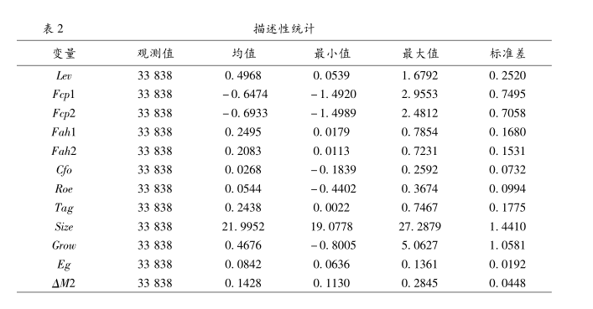

Slide 16
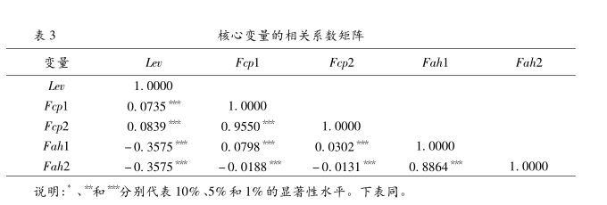
(三)典型事实分析
不难看出，在 2007－2016 年，金融资产持有份额与企业杠杆率呈现相反的变动趋势，而金融渠道获利与企业杠杆率呈现同向的变动趋势。可见，金融资产持有份额比例越高，企业资产负债率越低;金融渠道获利比例越高，企业资产负债率越高。金融资产持有份额呈倒 U 型的同时，金融渠道获利呈 U 型，且2011
年是共同的结构变化点。这说明企业配置金融资产的动机是多元化的，有必要从不同层面进行细致刻画 。

Slide 17
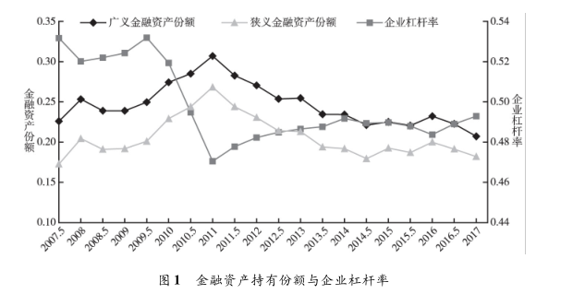
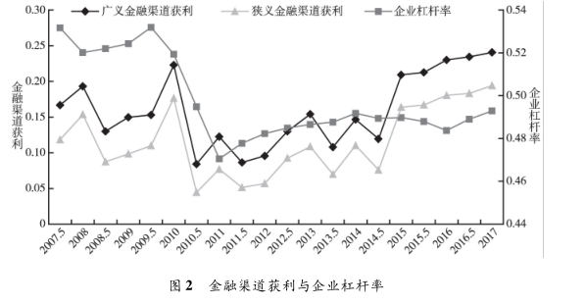

Slide 18
04
经验分析结果

Slide 19
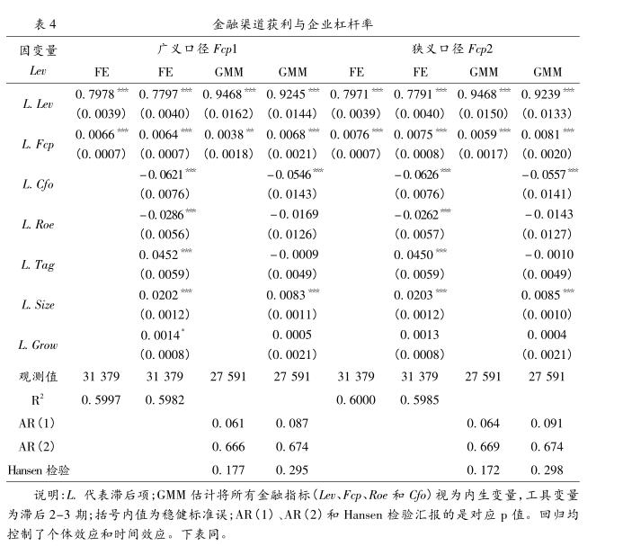
(一)金融资产配置与企业杠杆率:整体影响
1. 金融渠道获利对企业杠杆率的整体影响。本文对模型(4)进行回归分析。固定效应方法(FE)和动态广义矩估计方法(GMM)的估计结果见表 4。

Slide 20
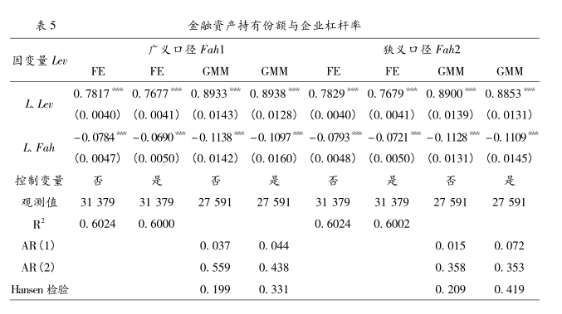
2. 金融资产持有份额对企业杠杆率的整体影响。表 5 汇报了金融资产持有份额对企业杠杆率的整体影响。

Slide 21
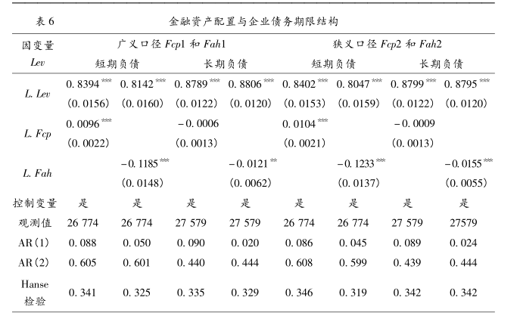
3. 金融资产配置对企业债务期限结构的影响。本文分别以流动负债总额和长期负债总额占总资产的比重作为短期负债和长期负债的度量指标，对假说 2 中关于金融资产配置与企业债务期限结构的关系进行经验检验，动态 GMM 的估计结果见表 6

Slide 22
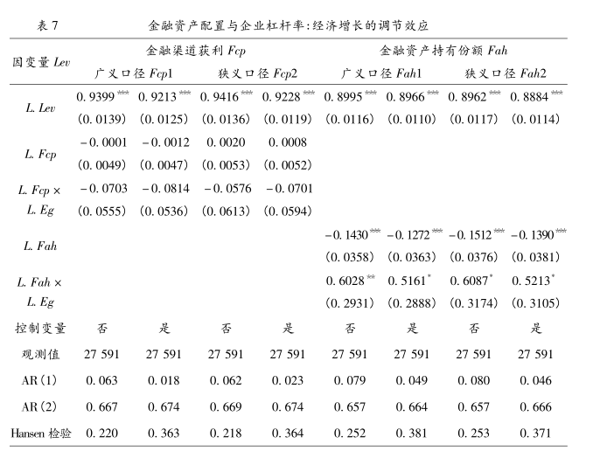
(二)金融资产配置与企业杠杆率:宏观经济环境的调节效应
1. 经济增长如何影响金融资产配置与企业杠杆率之间的关系。以人均真实 GDP增长率作为经济增长的度量指标，表 7 汇报了模型(5)的动态 GMM 估计结果，依次包括广义口径和狭义口径两种情形。

Slide 23
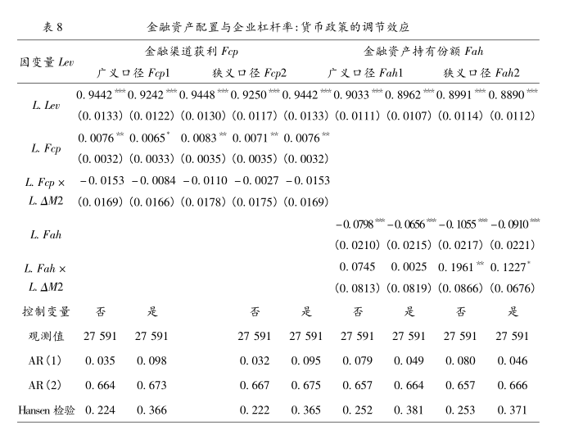
2. 货币政策如何影响金融资产配置与企业杠杆率之间的关系。以 M2 增长率作为货币政策的度量指标，表 8 汇报了模型(6)的动态 GMM 估计结果。

Slide 24
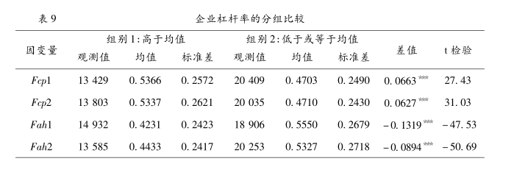
(三)稳健性检验
1. 金融资产配置与企业杠杆率:分组估计。我们依据金融资产配置指标的均值，将全样本企业划分为两组。表 9 报告了不同组别企业杠杆率的描述性统计，并利用双样本 t 检验对两组的差异进行显著性检验。

Slide 25
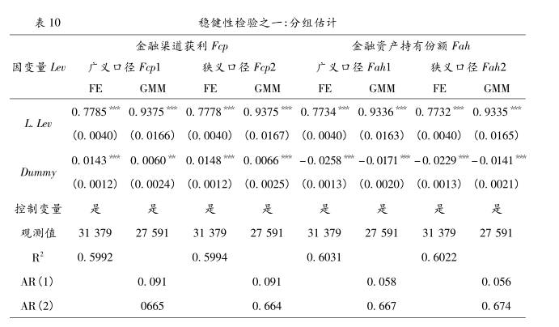
然而，表 9 仅是初步对比，未控制企业的其他特征。下面以 0－1 虚拟变量(Dum-my)来表示组别因素，对模型(4)进行再估计。其中，高于均值的样本赋值为 1，否则赋值为 0。表 10 汇报了分组估计的回归结果，包括固定效应估计和动态 GMM 两种情形。

Slide 26
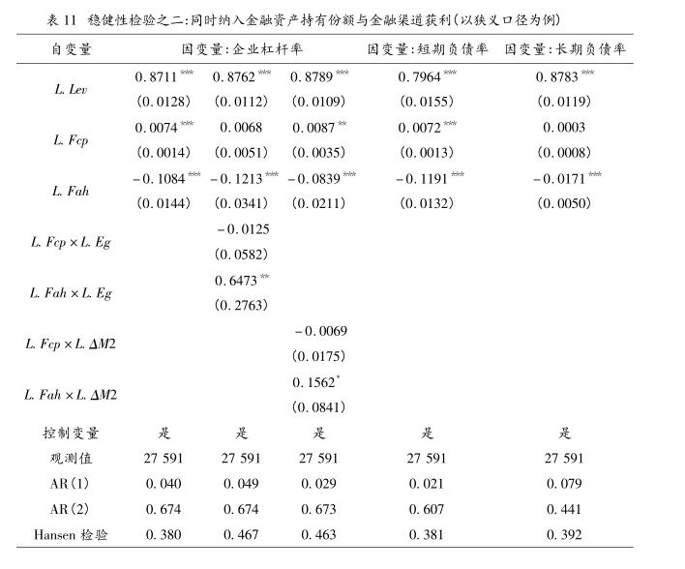
2. 金融资产配置与企业杠杆率:同时纳入金融资产持有份额和金融渠道获利。当模型(4)－(6)中同时纳入金融资产持有份额和金融渠道获利时，两者对企业杠杆率的影响是否有所改变? 表 11 汇报了相应的动态 GMM 估计结果。

Slide 27
05
结论及建议

Slide 28
本文基于2007 －2016 年中国非金融类上市公司的半年期数据，进行动态 GMM 和稳健性估计的结果显示，金融资产持有份额与企业杠杆率显著负相关，金融渠道获利与企业杠杆率显著正相关。金融资产持有份额在企业融资活动中扮演着蓄水池功能，具有预防性储蓄动机;但金融渠道获利刻画的金融化特征反而会加剧企业杠杆率上升。同时，在经济快速增长和宽松货币政策的宏观环境下，金融资产持有份额与企业杠杆率的负相关关系被显著弱化。
结合理论分析和研究结论，本文提出如下政策建议:第一，金融渠道获利和金融资产持有份额的配置动机存在显著差异，前者可以用于监控企业的“脱实向虚”程度，后者更多反映企业为固定资产投资而进行的预防性储蓄行为。为引导资本流向实体经济，如何平衡金融资产价格并提升实体投资收益率至关重要。政府可以采用降低税负、降低贷款利率等政策，并加大实体企业投资金融市场(特别是房地产市场)获利的监管。这不仅有利于促使企业摆脱对金融投资渠道的过度依赖，亦有助于实现去杠杆的宏观政策目标。第二，不同于金融渠道获利，金融资产持有份额更多类似于蓄水池，具有平衡企业财务杠杆的功能。为此，在消化和挤出经济泡沫时，政策制定者需要甄别两者的本质差异并区别对待，不能一概而论，否则将影响企业正常的投融资活动。

Slide 29
汇报完毕，谢谢观赏
汇报人：周兰兰

